Slide 1
TRANSPORTE AÉREO
COMPENSACIONES
Y
OTROS PAGOS AL USUARIO
FEBRERO 2016

Slide 2
Valor Total Pagado a los Pasajeros por Compensaciones y
Otros Pagos al Usuario – Febrero 2016
3,528 Millones de pesos en “Compensaciones y Otros Pagos al Usuario” durante el mes de FEBRERODE 2016

Slide 3
Total Compensaciones y Otros pagos al Usuario Febrero2016

Slide 4
Número de Compensaciones y Otros Pagos al Usuario por cada 100.000 Pasajeros – Febrero 2016

Slide 5
Compensaciones y Otros Pagos al Usuario por
cada 100.000 Pasajeros - Febrero 2016

Slide 6
% PASAJEROS AFECTADOS POR AEROLINEA FEBRERO 2016

Slide 7
Valor Pagado a los Pasajeros por Motivo
Febrero 2016
VALOR PAGADAS POR MOTIVO
MOTIVO QUE AFECTO EL VUELO | FEBRERO 2016 |  | TOTAL GENERAL
 | COMPENSACIONES | OTROS PAGOS AL USUARIO
VUELOS CANCELADOS | 464.626.510 | 419.843.685 | 884.470.194
VUELOS ANTICIPADOS | 7.668.132 | 0 | 7.668.132
VUELOS DEMORADOS | 1.099.994.930 | 386.771.318 | 1.486.766.248
SOBREVENTAS | 150.887.014 |  | 150.887.014
EQUIPAJE | 362.938.470 | 50.000 | 362.988.470
*DENEGACIÓN DE EMBARQUE |  | 635.036.192 | 635.036.192
TOTAL GENERAL | 2.086.115.055 | 1.441.701.195 | $3.527.816.250
3,528 Millones de pesos en “Compensaciones y Otros Pagos al Usuario” durante el mes de FEBRERO DE 2016

Slide 8
Valor Pagado a los Pasajeros por Motivo
Febrero 2016

Slide 9
ACUMULADO COMPENSACIONES Y OTROS PAGOS AL USUARIO - AÑO 2016 (Miles $)
8,789 Millones de pesos en “Compensaciones y Otros Pagos al Usuario” a FEBRERO DE 2016

Slide 10
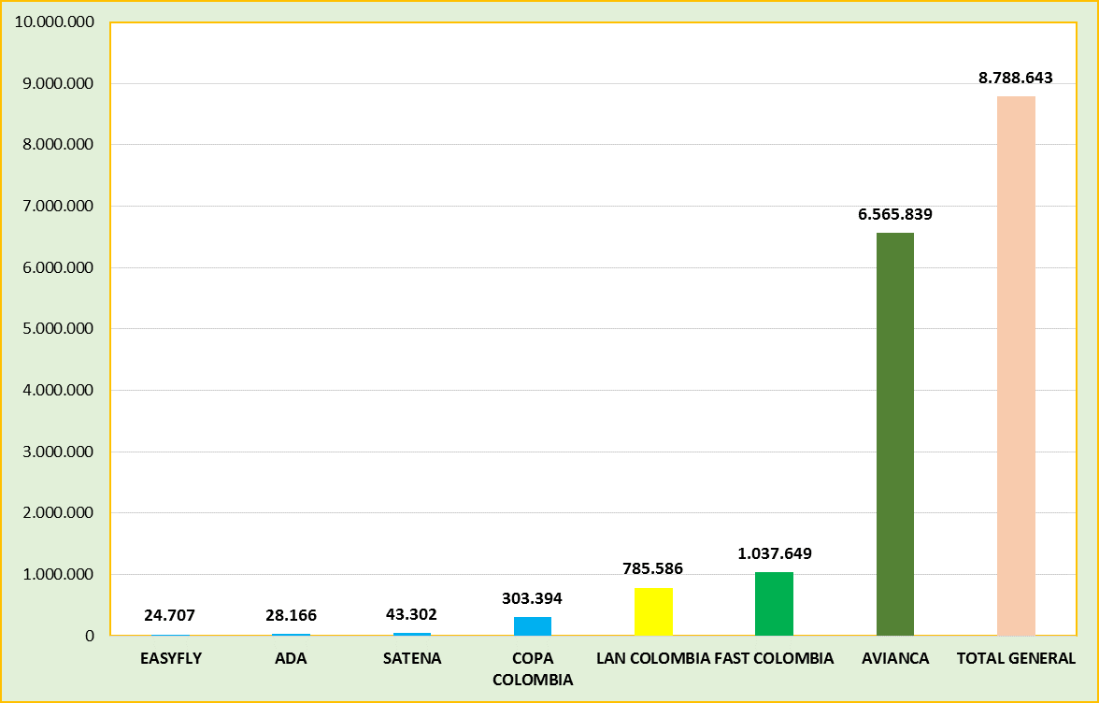
COMENSACIONES Y OTROS PAGOS AL USUARIO AÑO 2016 (Miles $)

Slide 11
Número de Compensaciones y Otros Pagos al Usuario por cada 100.000 pasajeros – Año 2016

Slide 12
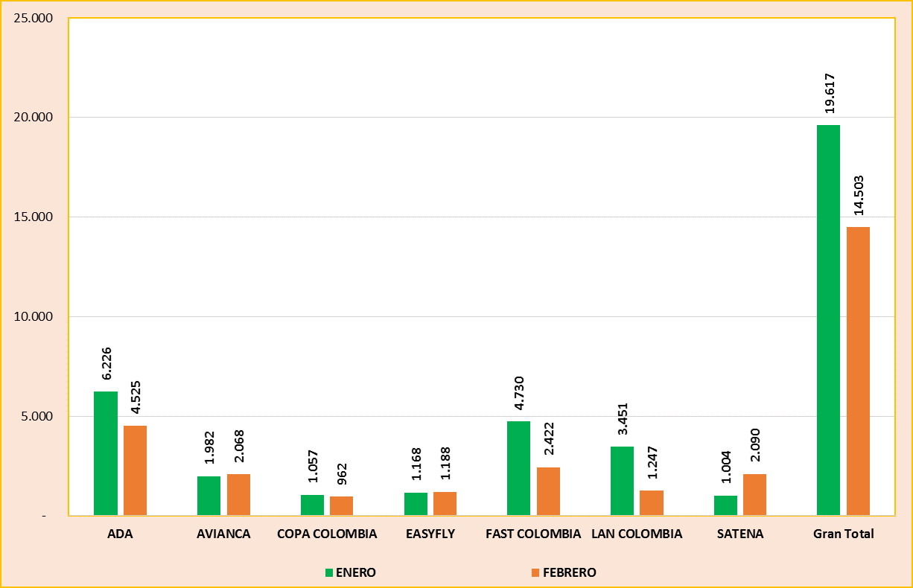
Número de Compensaciones y Otros Pagos al Usuario por cada 100.000 pasajeros – Año 2016

Slide 13
“Compensaciones y Otros pagos al usuario”
Febrero 2016
En el mes de Febrero las aerolíneas reportan información de OTROS PAGOS AL USUARIO que por mera liberalidad y sin estar obligadas a ello entregan a sus pasajeros con ocasión de operaciones irregulares cuyas causas obedecieron a factores externos o fuera de control de las aerolíneas.
Para el mes de Febrero de 2016 se consolidan los valores reportados (compensaciones (causas internas)+ otros pagos al usuario (causas externas)).

